Slide 1

ISTORINIO TYRIMO, PASAKOJIMO ŽANRAI IR FORMOS
III gimnazijos klasė
1
Parengė istorijos mokytoja ekspertė
Žaneta Vaškevičienė
2023 m.

Slide 2

2
Temos aktualumas:
XXI a. Europos valstybėms, priimant dabartinius politinius, kultūrinius ir socialinius iššūkius, kylančius dėl įvairesnės visuomenės, migrantų ir pabėgėliams integracijos, išpuolių prieš demokratiją ir demokratines vertybes labai svarbus vaidmuo tenka istorijos mokymuisi. Europos Tarybos rekomendacijų istorijos mokymui (Council of Europe, 2018) įvadinėje dalyje teigiama, kad istorijos ugdymas Europos šalių mokyklose turi padėti kritiškai vertinti dabartį ir suvokti, kad bet kuris praeities įvykis, reiškinys, asmuo turi būti vertinamas to meto istoriniame kontekste, o jo istorinis vertinimas, interpretacija gali skirtis, būti diskusijų objektu.
Istorijos ugdymo(si) metu istoriniam mąstymui formuotis labai svarbus istorijos tyrimo, pasakojimo suvokimas ir pritaikomumas šiandienos gyvenime.
Pamąstykime, kodėl žmonės kuria istorijas, istorinius pasakojimus?

Slide 3
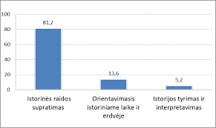
Temos tikslas:
3
remiantis žiniomis, istoriniais šaltiniais, mokslo ir mokslo populiarinimo tekstais, įvairiomis medijomis kurti įvairių tipų pasakojimus, atskleidžiančius pagrindines Lietuvos, Europos ir pasaulio istorines problemas.

Slide 4
Baigę temą turėtumėte:
4
nustatyti, paaiškinti, sukurti istorijos sąvokas;
identifikuoti istorijos pasakojimų žanrus ir pateikti pavyzdžių;
paaiškinti, kuo moksliniai tekstai skiriasi nuo istorijos mokslo populiarinimo tekstų, surasti tokių tekstų pavyzdžių, juos palyginti;
analizuoti mokslinius ir mokslo populiarinimo tekstus, juos kritiškai vertinti, susieti su šiandienos aktualijomis;
įvertinti Fernano Brodelio, Emanuelio Le Rua Ladiuri (Emmanuel Le Roy Ladurie), Edvardo Gudavičiaus, Adolfo Šapokos vaidmenį istorijos pasakojimo žanro raidai.

Slide 5
5
Istorija kaip žinios, paremtos tyrimu, aprašymu, pasakojimu dabartine prasme suvokiama:
kaip bet kokios pasakojimo bruožų turinčios dabarties žinios apie praeitį (neretai tapatinama su pačia praeitimi),
kaip mokslo kryptis, nagrinėjanti bei interpretuojanti (kitų autorių teigimu, reprezentuojanti) dokumentuotą žmonijos praeitį.
Praktinė istorijos funkcija yra orientuoti mūsų dabartinį gyvenimą praeities ir dabarties perspektyvoje.

Slide 6
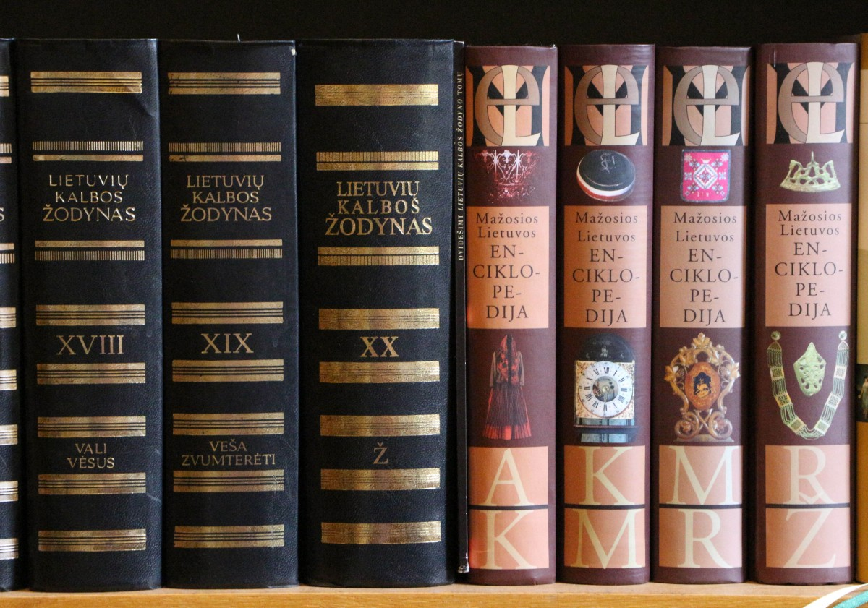
6
Istorijos tyrimo pagrindu gali būti kuriamas naratyvas, t.y. pasakojimas, kuriame pastebima struktūra ir aišku, kas, kaip, kieno balsu mums pasakoja. Tyrimo ir pasakojimo žanrai siejasi nes norint papasakoti, dažnai reikia ištirti.

Slide 7
7
Lokalinė istorija
Civilizacijų istorija
Kasdienybės istorija
Istorijos pasakojimo žanrai
Biografija.
Lyčių istorija
Nacionalinė istorija

Slide 8
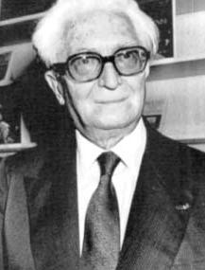
Civilizacijų istorija
8
Tai tam tikrose geografinėse aplinkose, istoriškai susiklosčiusių, organizuotų, turinčių miestus, kultūrą visuomenių raida.
Čia išskiriamas prancūzų istorikas Fernanas Brodelis, kuris tyrinėjo XV-XVII amžiaus Europos istoriją. Savo darbuose didelį dėmesį skyrė ekonomikos ir gamtos veiksniams, kaip turintiems lemiamą įtaką civilizacijų istorijai. O visuomenės struktūrų tyrimai padarė jį vienu įtakingiausių XX amžiaus istorikų.
Fernanas Brodelis

Slide 9

Lokalinė istorija
9
Plačiąja prasme tai tam tikros vietos, regiono, bendruomenės, kraštotyros istorija.
Lokalinės istorijos tyrimai teikia daug galimybių pilietinei visuomenei ugdyti, lojalumą valstybei skatinti, tirti ir pateikti bendros istorinės patirties reikšmę šiuolaikinei visuomenei.

Slide 10
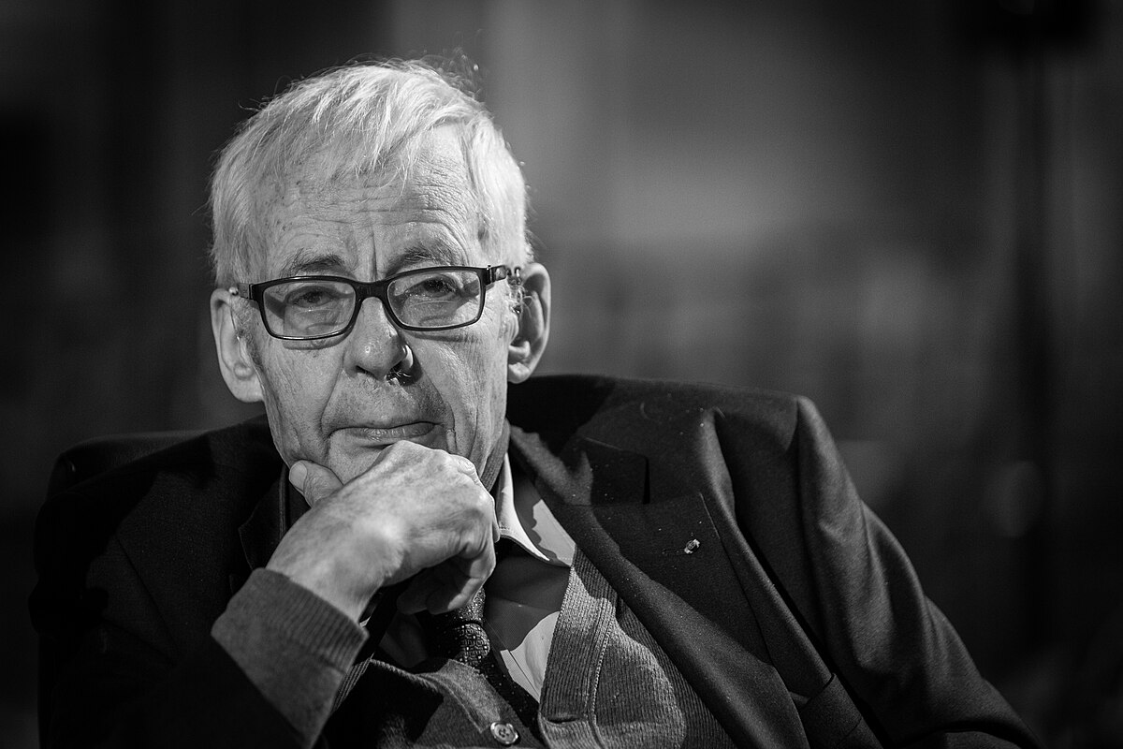
Kasdienybės istorija
10
Tai tam tikrais istorijos laikais vykę įprastiniai dalykai, rutininis gyvenimas, elgesys, jausena, buitis.
Ryškiausias šios srities atstovas buvo XX amžiaus prancūzų istorikas ir tyrinėtojas Emanuelis Le Rua Ladiuri (Emmanuel Le Roy Ladurie). Jis tyrė klimato kaitą ir jos poveikį žmonių gyvenimui, Prancūzijos pietinių regionų socialinę ir ekonominę, valstiečių mentaliteto ir kasdieninio gyvenimo lokalinę istoriją. Novatoriškai rėmėsi šaltiniais, panaudojo inkvizicijos tardymo protokolus, detaliai atsispindinčius visuomenės gyvenimą ir kt.
Emanuelis Le Rua Ladiuri

Slide 11
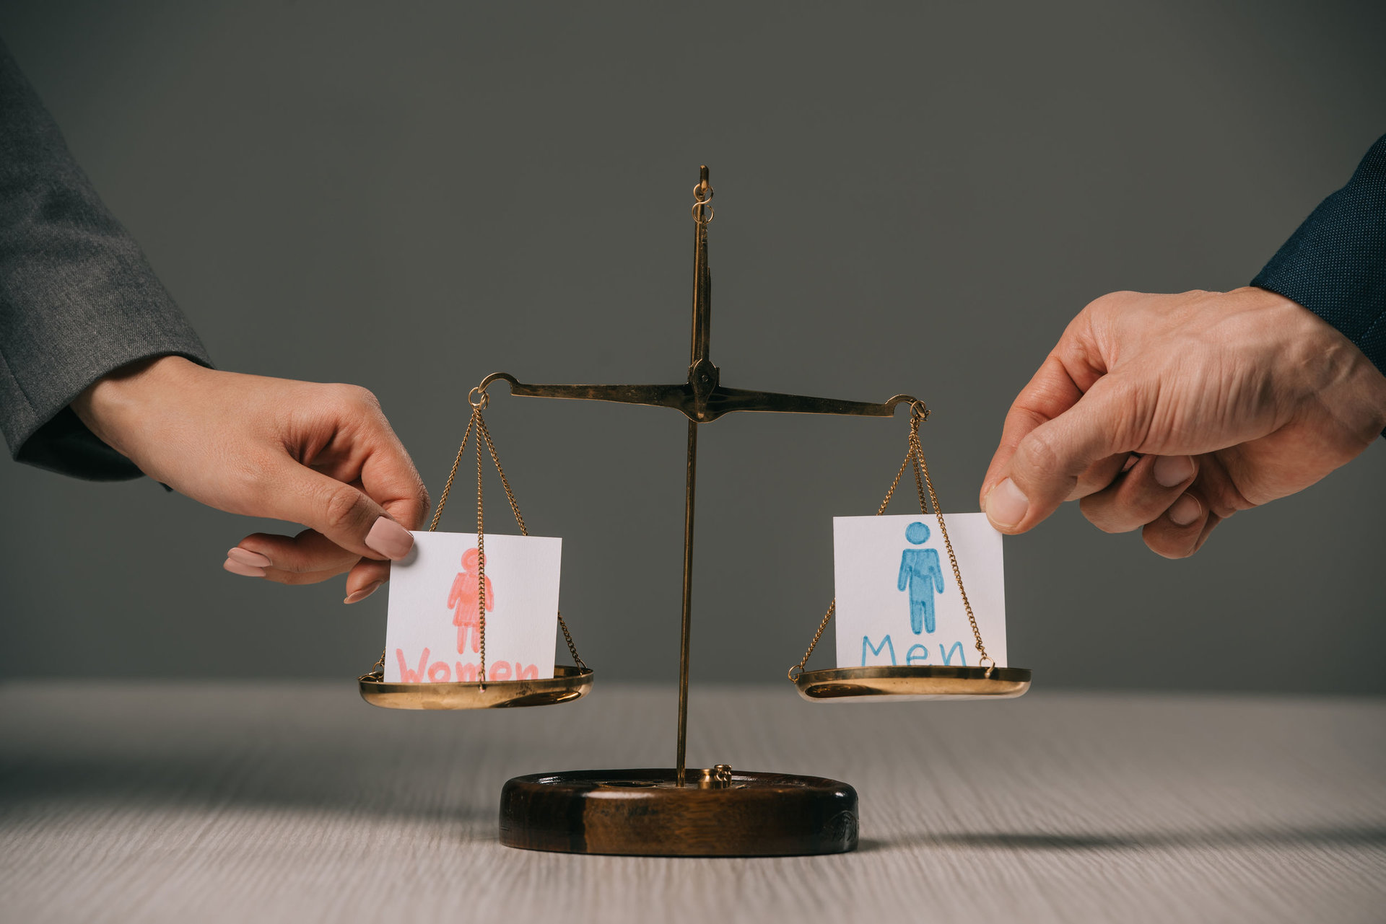
Lyčių istorija
Pagalvokime, kodėl atsirado lyčių istorija. Kuo ji svarbi šiandien?
11
Vyro ir moters vaidmuo istorijoje ir jo kaita.

Slide 12
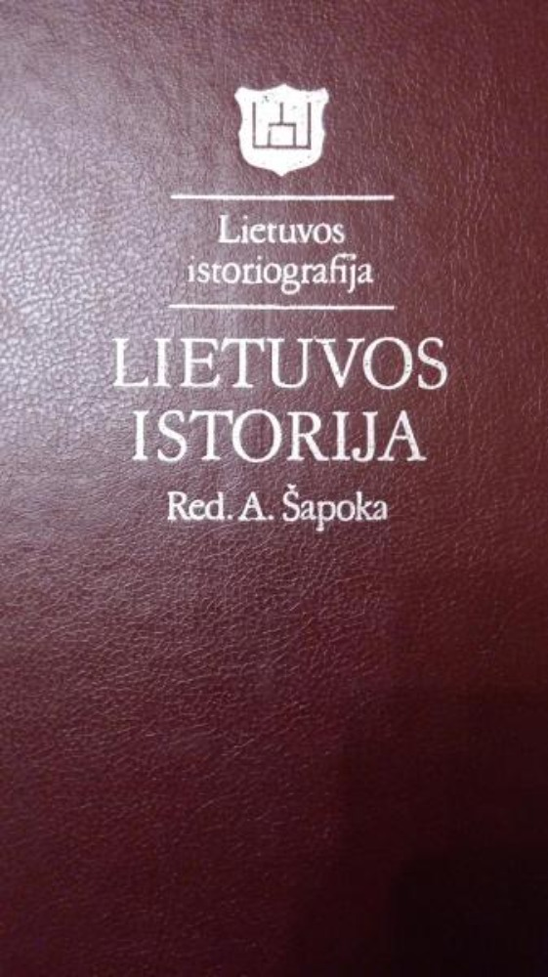

Nacionalinė istorija
12
Tai konkrečios valstybės istorija.
Kalbant apie Lietuvos istoriją, ryškiausi atstovai yra Edvardas Gudavičius, Adolfas Šapoka.

Slide 13
Biografijos tekstai ir tipai
13
Biografiniais tekstais laikome autobiografiją, memuarus, dienoraštį, laišką, interviu, nekrologą, grožiniai tekstus ir kt.
Populiarioji
Meninė
Mokslinė

Slide 14
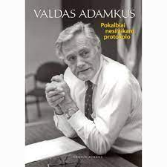
Biografijos žanras
14
Seniausias rašytinio pasakojimo žanras (atsirado Antikoje) – tai žmogaus gyvenimo istorija nuo gimimo iki mirties, biografijos objektas, chronologinė seka formuojanti pasakojimo struktūrą. Biografijos autorius operuoja realiais faktais, kurie gali būti sutraukti į glaustą informacinį pranešimą ir išplėtoti į asmenybės raidos, jos aplinkos bei laiko studiją.

Slide 15
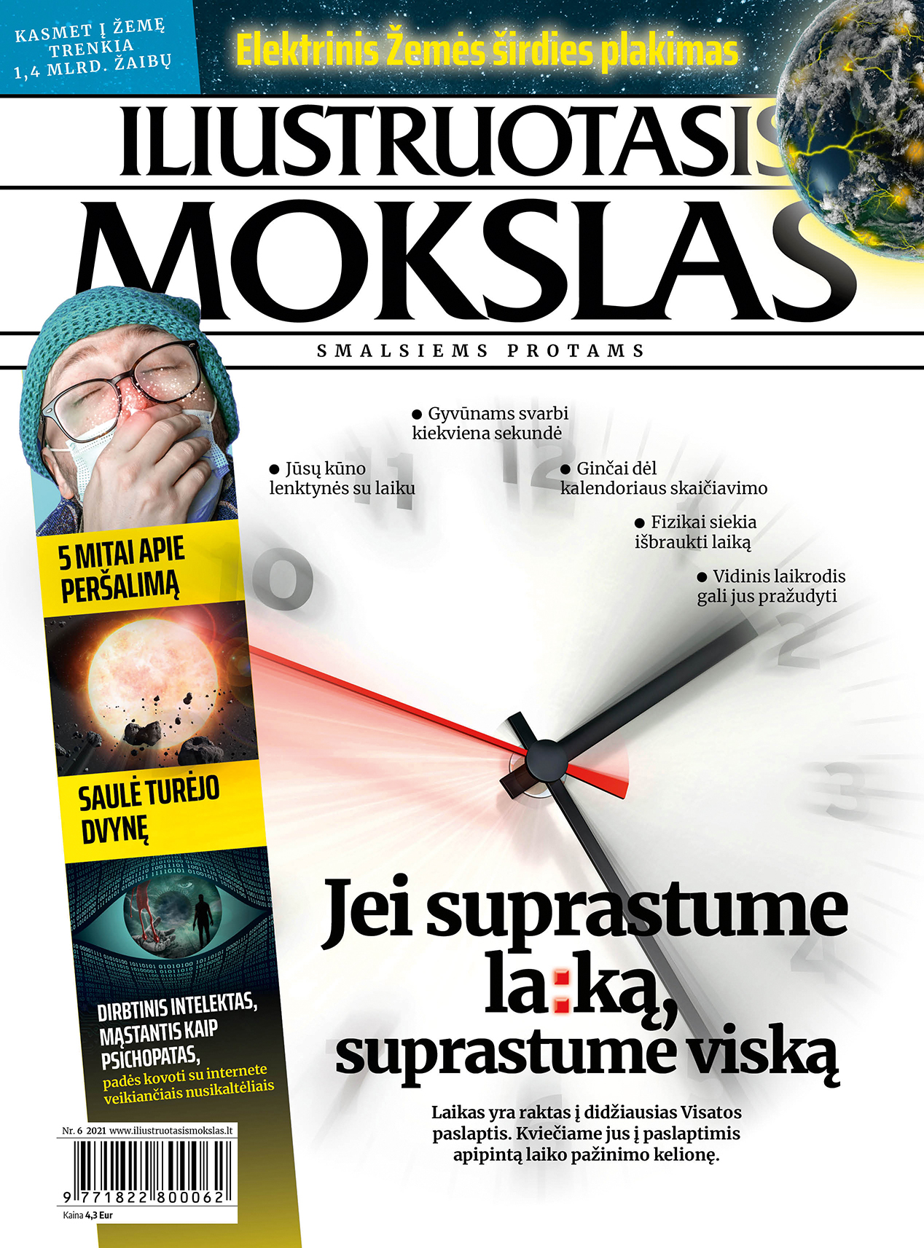
Istorijos mokslo populiarinimas
15
Probleminis klausimas: kodėl ir kaip populiarinamas istorijos mokslas?

Slide 16

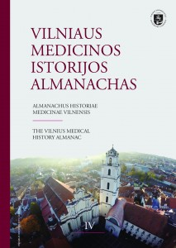
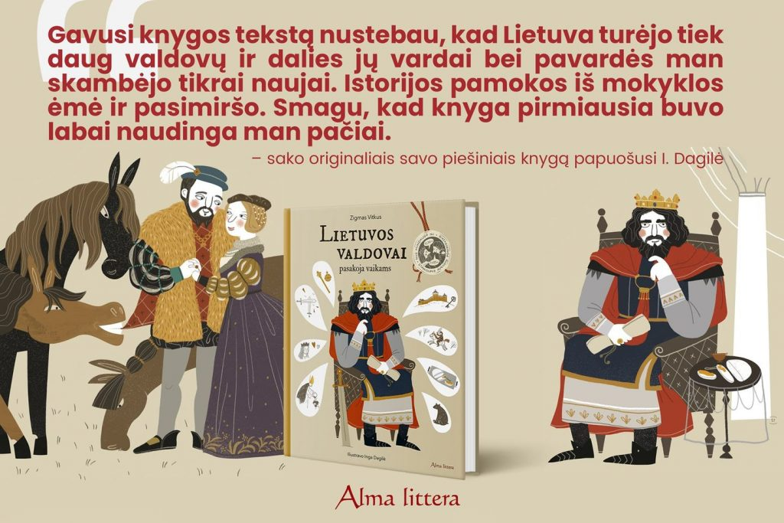

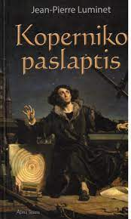


16
Pamąstykite, kuo skiriasi istorijos mokslo ir jo populiarinimo tekstai? Atsakydami pateikite 1-3 teiginius.
Pabaigai: sugalvokite šios temos probleminį klausimą.

Slide 17
Informacijos šaltiniai
17
I https://www.google.com/search?sca_esv=560318274&rlz=1C1CHBD_ltLT923LT923&sxsrf=AB5stBgI1-NUyCWb8KxUxincGbO7fvH2Lg:1693048051814&q=istorijos+tyrimas&tbm=isch&source=lnms&
https://regionas.kvb.lt/2017/09/pasitikrinkite-savo-zinias-dalyvaudami-projekte-pasitikrink-kulturos-istorijos-zinias/
https://www.menobangos.lt/lietuviskos-istorijos-pasakojimai-apie-kalba/
https://lt.wikipedia.org/wiki/Fernand_Braudel
https://www.knygynasetnografija.lt/reskutenu-parapijos-istorija
https://lt.wikipedia.org/wiki/Emmanuel_Le_Roy_Ladurie
https://www.15min.lt/gyvenimas/naujiena/ar-zinai/ar-atsakysite-i-siuos-10-klausimu-apie-lyciu-lygybes-istorija-ir-dabarti-1634-1467424
https://www.google.com/search?q=Valdas+Adamkus.+Pokalbiai+nesilaikant+protokolo&tbm=isch&ved=2ahUKEwjHo4fetPqAAxWQsScCHcxfBSQQ2-cCegQIABAA&oq=Valdas+Adamkus.+P
https://www.google.com/search?q=istorijos+mokslo+populiarinimas&tbm=isch&ved=2ahUKEwif_cXHu_qAAxXekKQKHWSaD_kQ2-cCegQIABAA&oq=istorijos+mokslo+populiarinimas&gs_lcp=CgNpbWcQAzIECCMQJ1CRCljJc
https://www.geraknyga.lt/knygos-kategorija/mokslo-populiarinimo/page/3/
https://www.knygynas.vu.lt/vilniaus-medicinos-istorijos-almanachas-iv
https://www.knygos.lt/lt/knygos/iliustruotoji-trumpa-laiko-istorija-vwiz/

